Slide 1
Izradit ćemo poster u programu Canva
EE OTPAD
ELEKTRONIČKI I ELEKTROTEHNIČKI
OTPAD

Slide 2
https://www.canva.com
Izaberite: IZRADI DIZAJN

Slide 3
Izaberite: Poster

Slide 4
Ponudit će se velik izbor postera

Slide 5
Izaberite: SVE u redu pored odabira POSTER ZA ŠKOLU

Slide 6
Otvorit će se:
Treba odabrati željeni dizajn plakata, tj.
željeni predložak.

Slide 7
Izaberite željeni predložak

Slide 8
Mogli smo izabrati i

Slide 9
Želite li pomaknuti sliku

Slide 10
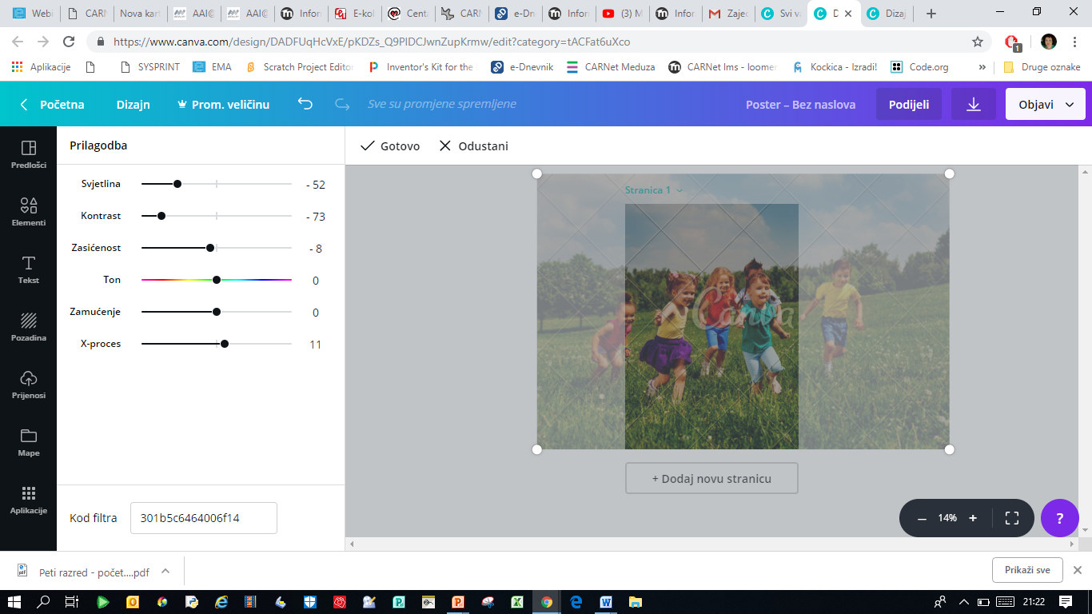

Slide 11
Odaberi TEXT

Slide 12
Odabirite izgled željenog teksta, odredite mu svaki puta i veličinu…. Željeni tekst unosite u za to predviđenim okvirima, dio po dio….

Slide 13
Posteru dajte NASLOV

Slide 14
Npr.: ZBRINJAVAJMO EE OTPAD

Slide 15
Podijeli → učiteljica10@gmail.com

Slide 16
Dizajn → Izradi kopiju

Slide 17
SRETNO U IZRADI
VAŠEG
PRVOG PLAKATA!

